Slide 1




Introducción a
Data Science y
Programación
en RStudio
MEd(c) Blgo. Irwing S. Saldaña Ugaz
Dpto. Ecoinformática y Biogeografía, Instituto de Ciencias Antonio Brack
Domingo 24 de octubre 2021
Turno mañana (8:30 am - 12:30 pm)
Turno tarde (3:30 - 7:30 pm)

Slide 2

Lo que aprenderás
Módulo 1. Introducción al Lenguaje de Programación R
Variables: clases y estructuras de datos
Paquetes y Funciones: creación de funciones y funciones básicas
Importación de bases de datos desde Hojas de Cálculo
Módulo 2. Estadística descriptiva
Probabilidades
Función de densidad y pruebas de normalidad
Análisis exploratorio básico: gráficos importantes, histogramas, gráficos de barras, gráficas de densidad.
Cálculo de medidas de tendencia central: media, moda, mediana
Medidas de dispersión: varianza, desviación estándar.
Módulo 3 . Estadística Inferencial Básica
Regresión Lineal OLS
Comparaciones pareadas:
Pruebas de t, ANOVA de una y dos vías.

Slide 3
Módulo I.
Introducción al lenguaje de programación R

Slide 4


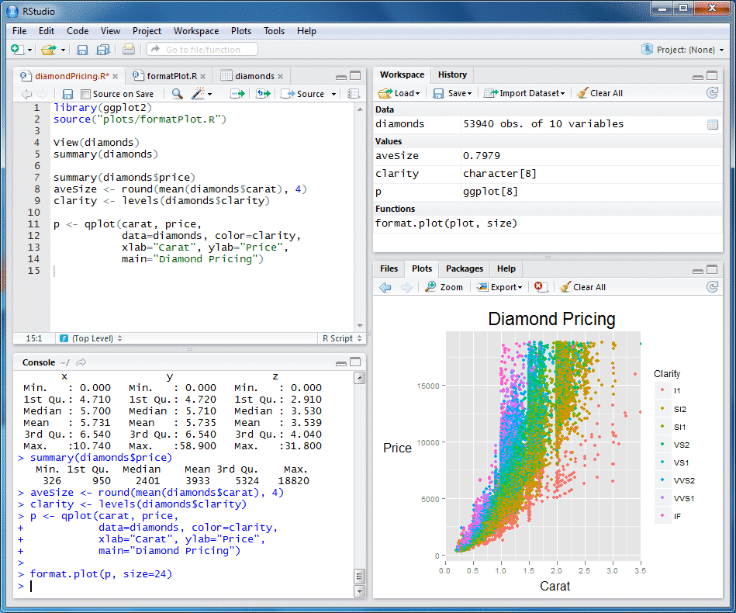



Lenguaje de programación R
Programar: dar ordenes a una computadora esperando un resultado.
Lenguaje de programación: sintaxis con la cual se escriben las órdenes.

Slide 5

Variables: creación
También conocidos como objetos
Una variable es como un espacio virtual (de una clase y estructura específicos) que contiene algo.
# Crear es asignar un contenido a un nombre
# el operador de asignación es
<-
# Se usa de la siguiente manera
NOMBRE <- contenido
Contenido -> NOMBRE

Slide 6
Variables: clases
Describe de qué tipo de elementos está constituida una variable.
Números (numeric)
Texto (character)
Elementos lógicos (logical)
Podemos coercionar (cambiar) una variable de una clase a otra (con ciertas limitaciones).
# Funciones de preguntas lógicas
is.numeric()
is.character()
is.logical()
# Funciones de coerción
as.numeric()
as.character()
as.logical()

Slide 7

Variables: estructuras de datos
Esta característica de una variable explica cómo es que se organizan los datos dentro de la variable.
# Vectores 1D
c()
# Factores 1D
factor()
# Matrices 2D
matrix()
# Data.Frames 2D
data.frame()
# Tibbles 2D
tibble()
# Listas 3D
list()
# Arrays 3D
array()

Slide 8
Variables: estructuras de datos
Esta característica de una variable explica cómo es que se organizan los datos dentro de la variable.
# Funciones de preguntas lógicas
is.vector()
is.factor()
is.list()
is.matrix()
is.data.frame()
# Funciones de coerción
as.vector()
as.factor()
as.list()
as.matrix()
as.data.frame()

Slide 9
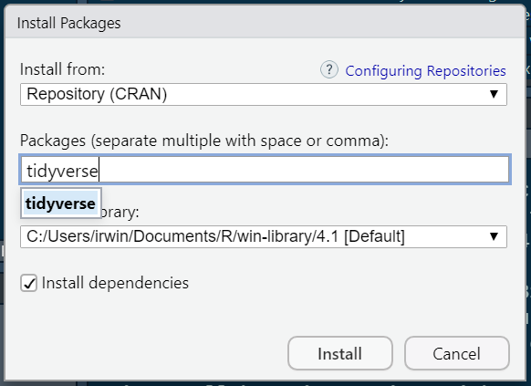
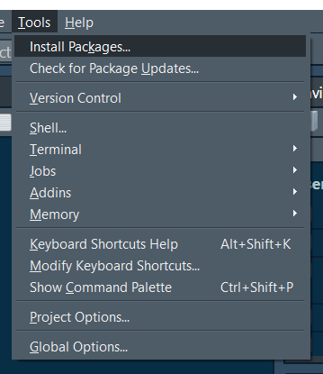
Paquetes en R
# Instalando con código desde CRAN
install.packages("BiocManager")
# Instalando con código desde Bioconductor
BiocManager::install()
# Instalando con código desde GitHub
devtools::install_github("hadley/stringr")

Slide 10
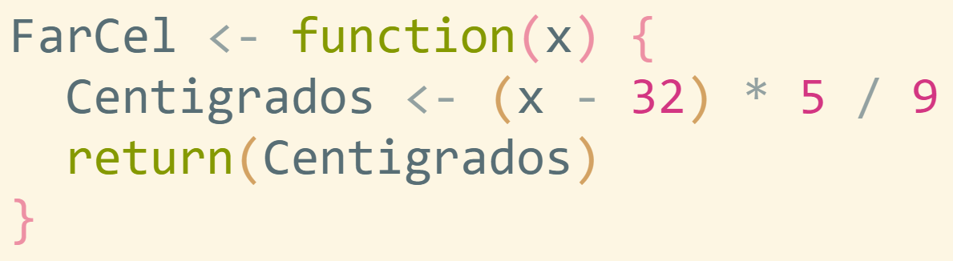
Creación de funciones
Usar la función function()
Asignarle un nombre a la nueva función
Argumento(s) de la función dentro de los paréntesis
Se suele colocar return() para imprimir el resultado de la función en la consola
Las llaves encierran el contenido de la función

Slide 11
58 Funciones básicas en R
set.seed()
names()
View()
str()
unique()
relevel()
colSums()
colMeans()
lapply()
apply()
summary()
rnorm()
paste()
rep()
seq()
sample()
setwd()
getwd()
file.choose()
plot()
density()
boxplot()
hist()
mean()
median()
sd()
var()
min()
max()
range()
na.omit()
par()
log()
log10()
sqrt()
scale()
lm()
aov()
tukeyHSD()
t.test()
leveneTest()
wilcox.test()
exp()
shapiro.test()
confint()
coef()
sort()
subset()
library()
data()
lenght()
nrow()
ncol()
cbind()
rbind()
R Functions List (+ Examples) | All Basic Commands of R Programming (statisticsglobe.com)

Slide 12
Importación de bases de datos en R
Normalmente se trabaja con bases de datos manejadas en hojas de cálculo
.xlsx
.csv
.txt
# Cargar un Excel en R
openxlsx::read.xlsx()
# Cargar un csv en R
read.csv()
# Cargar un Excel en R
read.delim()

Slide 13
Módulo II.
Estadística descriptiva

Slide 14
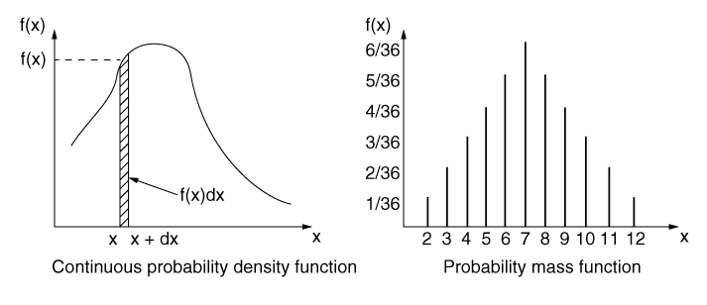
Todo conjunto de datos tiene su propia distribución de probabilidades
Probabilidad: es el grado de certidumbre de que dicho suceso pueda ocurrir (de 0 a 1).
Discretas
La probabilidad de un evento es igual su proporción.
Continuas
La probabilidad se toma como un área bajo la curva de función de densidad donde es probable que se encuentre un valor dado, mas ya no es la probabilidad de un valor específico.
Función de Densidad de Probabilidad
Función de Masa de Probabilidad

Slide 15
Distribución de Probabilidades Teóricas Discretas
Distribución | Descripción
Bernoulli | Cada experimento genera un resultado. Estos son independiente y solo tiene dos opciones de resultado (0,1). Ambos tiene la misma prob. Se anota éxito o fracaso.
Binomial | Cada experimento genera una secuencia de resultados (“N”). De ellos, “n” son exitosos. Cada experiment tiene entonces una proporción asociada del tipo n/N, el cual se encuentra siempre entre 0 y 1. En otras palabras, es el número de éxitos de cada secuencia de experimentos.
Poisson | Modela cuantas veces es probable que ocurra un evento (conteo) en un periodo de tiempo definido.
Binomial Negativa | Alternativa especial a Poisson cuando hay sobredispersión (u/var ) de los datos.

Slide 16
Distribución de Probabilidades Teóricas Continuas
Distribución | Descripción
Normal | Conjuntos de datos numéricos continuos simétricos, que tienen curtosis y simetría con valores entre -2 y +2.
Beta | Permite modelar conjuntos de datos limitados al rango de 0 a 1 (proporciones), exceptuando 0 y 1.
Gamma | Conjuntos de datos numéricos continuos que son siempre positivos y tienden a la normalidad, pero estos muestras sesgo hacia un lado (son asimétricos: valores de simetría superiores o inferiores al rango -2 a +2).
Chi square | Usada principalmente en pruebas de hipótesis, para testear la relación entre variables categóricas, la bondad de ajuste de datos vs distribuciones teóricas, test de independencia en tablas de contingencia, o Likelihood Ratio Test en ANOVAs.
T-Student | Es usada para estimar la distribución de los parámetros y suma de cuadrados residuales en regresiones lineales. Es muy robusto cuando tamaño de la muestra es pequeño y/o cuando se desconoce la varianza de la población.

Slide 17
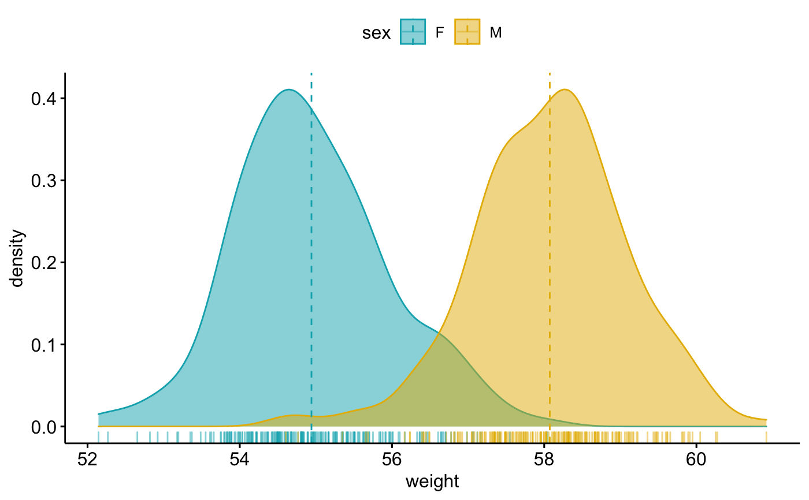
Funciones de densidad
# Con código simple
plot(density(VECTOR))
# Con código asociado a ggplot2
library(ggpubr)
ggdensity(x="COLUMNA", data=TABLA)

Slide 18
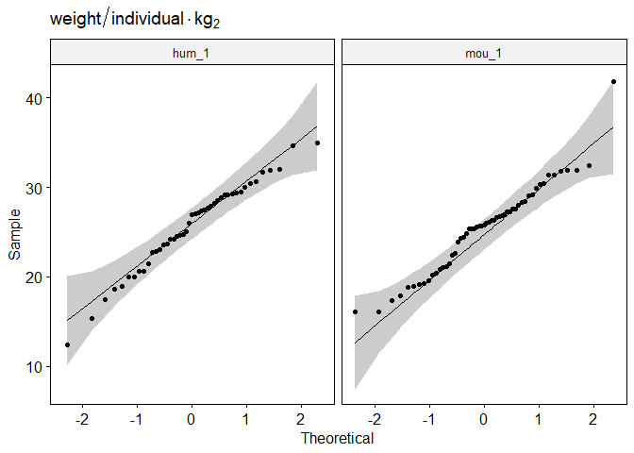
Pruebas de Normalidad
La tendencia actual es a usar graficación para identificar normalidad.
# Test de Shapiro-Wilk
shapiro.test(x)
# Test de Kolmogorov-Smirnov
ks.test(x, "pnorm", mean(x), sd(x))
# Test de Anderson-Darling
nortest::ad.test(x)
# Gráfico Q-Q Plot (Cuantil-Cuantil)
library(ggpubr)
ggqqplot(x)

Slide 19
Medidas de tendencia central
Es un valor que busca describir un conjunto de datos identificando una posición central en el mismo.
Es el primero de los dos descriptores principales de cualquier conjunto de datos.
# Promedio aritmético
mean()
# Promedio aritmético
psych::geometric.mean()
# Promedio aritmético
psych::harmonic.mean()
# Mediana
median()
# Moda
moda() # No existe, debemos crearla

Slide 20
Medidas de dispersión (o variabilidad)
Es un valor que busca describir la dispersión de un conjunto de datos.
Es el primero de los dos descriptores principales de cualquier conjunto de datos.
# Desviación estándar
sd()
# Varianza
var()
# Mínimo
min()
# Máximo
max()
# Rango
range()

Slide 21
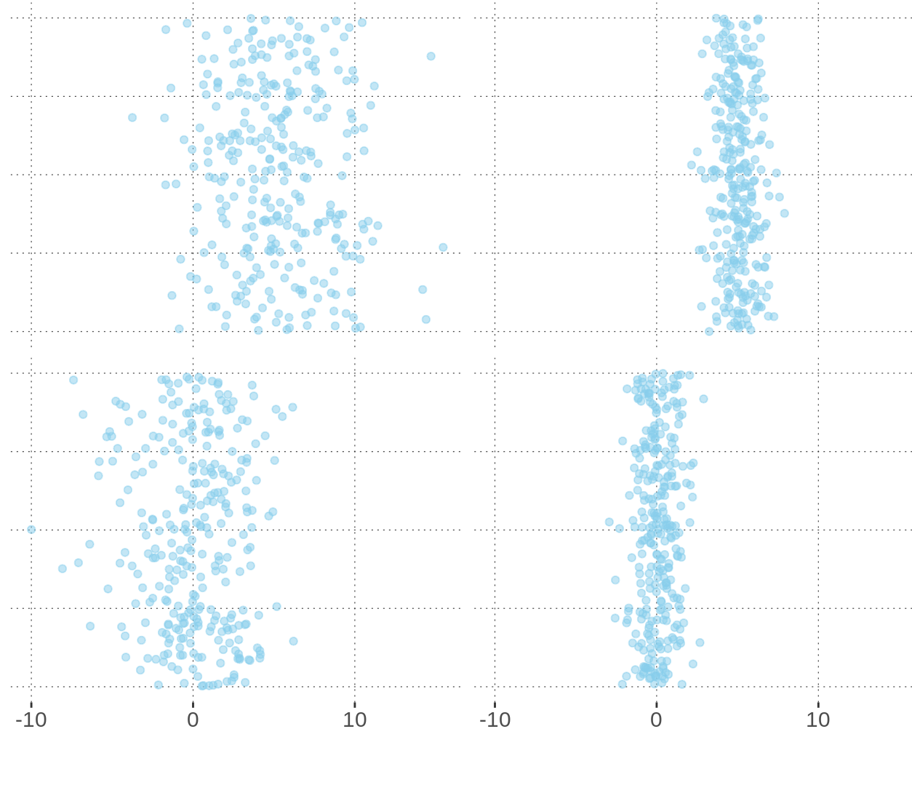
Alta tendencia central
Baja tendencia central
Alta dispersión
Baja dispersión

Slide 22
Análisis exploratorio básico
Básicamente implica:
Importar los datos
Limpiarlos (eliminar filas sin data, limpiar NA)
Procesamiento de datos (especificar la clase/estructura de datos de cada variable de análisis)
Visualización (gráficos)
# Boxplot (categórica vs continua)
ggboxplot()
# de Dispersión de puntos (continua vs continua ó continua vs discreta)
ggscatter()
# Histograma (continua)
gghistogram()
# de Densidad (continua)
ggdensity()
# de Barras (tablas de frecuencia de una variable categórica)
ggbarplot()

Slide 23
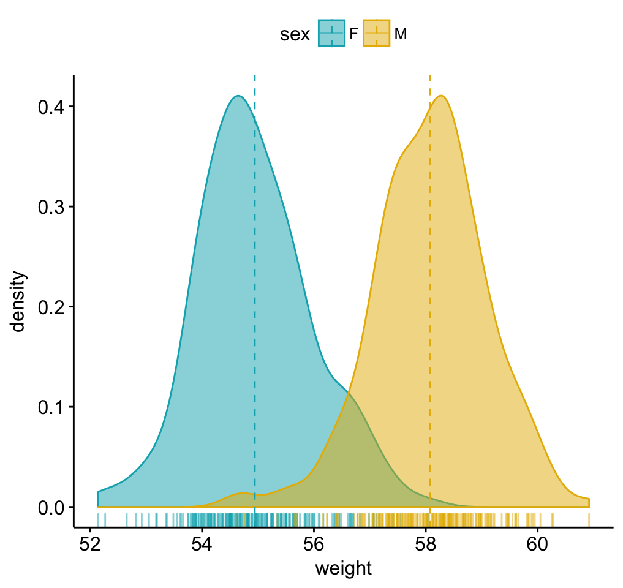
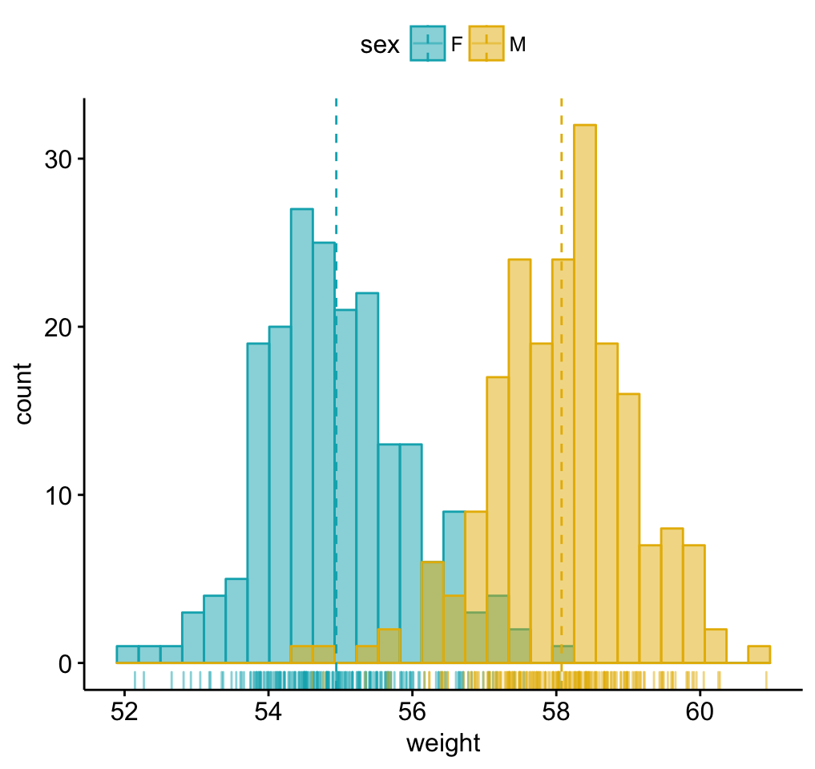
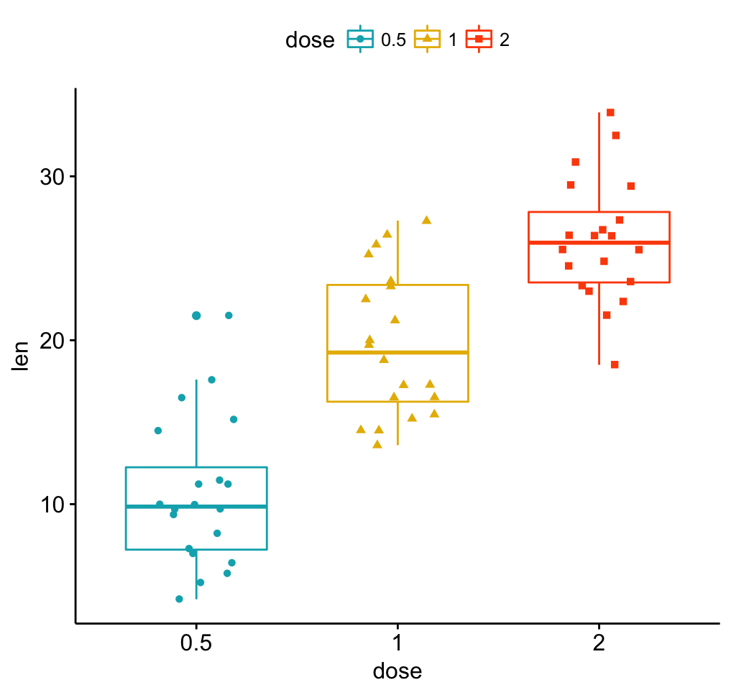
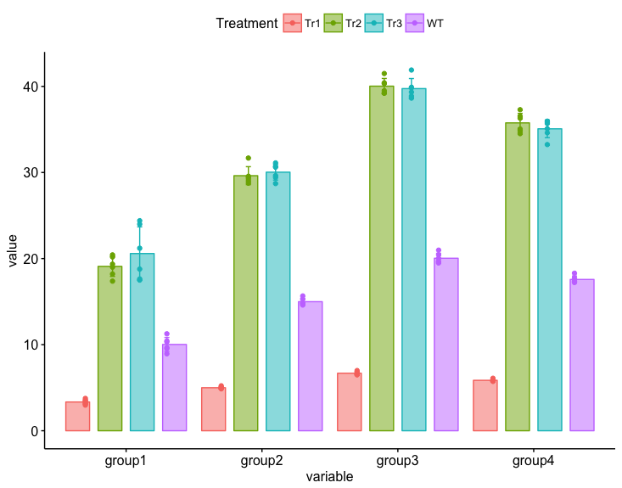
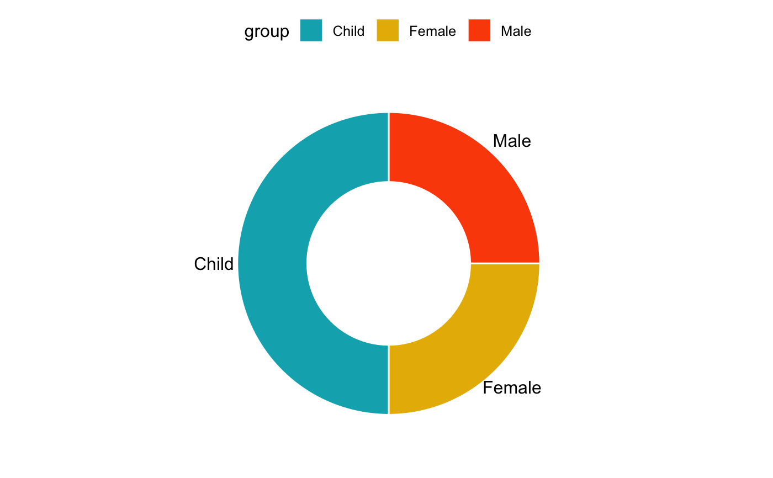
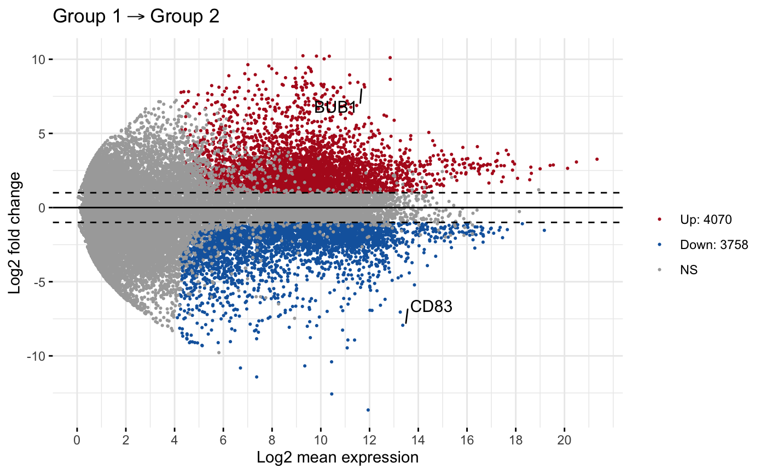
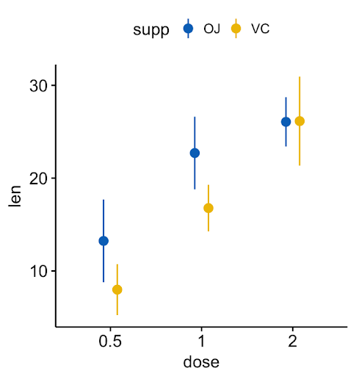
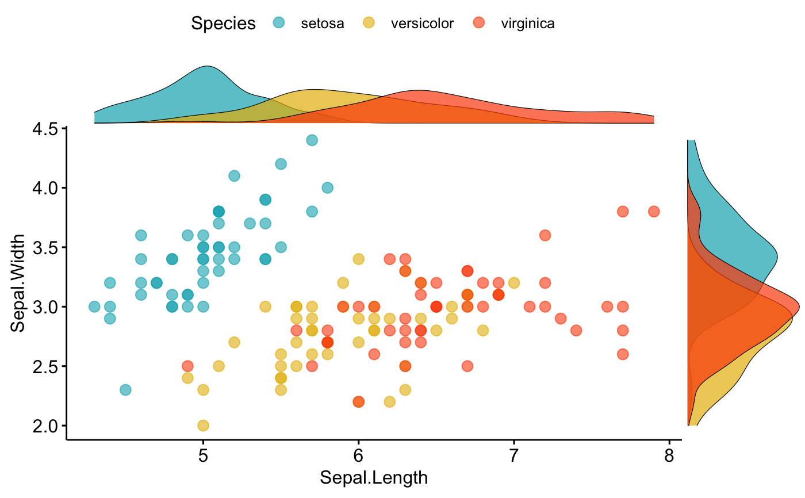
ggdensity()
gghistogram()
ggboxplot()
ggbarplot()
ggdonutchart()
ggmaplot()
ggerrorplot()
ggscatterhist()

Slide 24
Módulo III.
Estadística inferencial

Slide 25
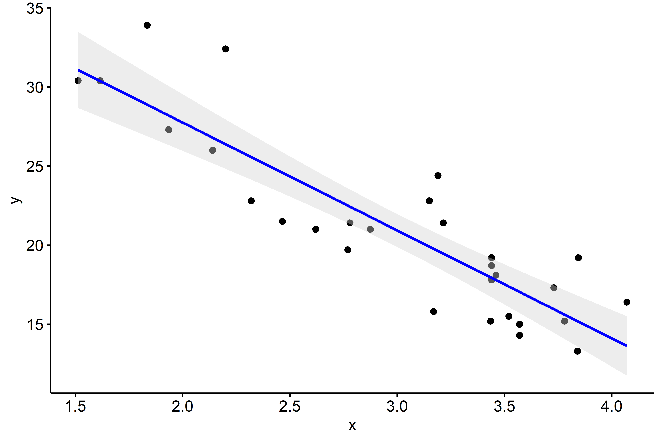
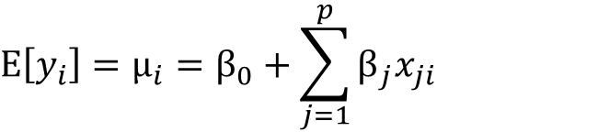
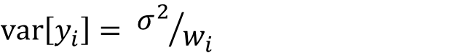
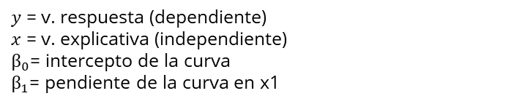
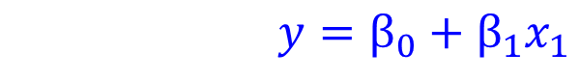
Regresión Lineal OLS
$$var\left[y_{i}\right]= {σ^{2}}/{w_{i}}$$
……………………………Comp. aleatorio
$$E\left[y_{i}\right]=µ_{i}=β_{0}+\sum_{j=1}^{p}{β_{j}x_{ji}}$$
……..…Comp. sistemático
Modelo: abstracción de la realidad.
Ecuación matemática más sencilla (línea recta) para representar la relación entre variables.
# Modelo lineal simple
lm(y ~ x, data=DF)
# Modelo lineal múltiple (efectos principales aditivos)
lm(y ~ x1 + x2, data=DF)
# Modelo lineal múltiple (efectos principales aditivos e interacción)
lm(y ~ x1 + x2 + x1:x2, data=DF)
lm(y ~ x1*x2, data=DF)
$$y=β_{0}+β_{1}x_{1}$$
$y$ = v. respuesta (dependiente)
$x$ = v. explicativa (independiente)
$β_{0}$= intercepto de la curva
$β_{1}$= pendiente de la curva en x1

Slide 26
Regresión Lineal OLS
$$var\left[y_{i}\right]= {σ^{2}}/{w_{i}}$$
……………………………Comp. aleatorio
$$E\left[y_{i}\right]=µ_{i}=β_{0}+\sum_{j=1}^{p}{β_{j}x_{ji}}$$
……..…Comp. sistemático
A1: La variable respuesta debe ser continua.
OPCIONES: GLM u otras regresiones avanzadas.
A2: La relación entre X e Y debe ser lineal (ver gráfica de dispersión de puntos).
OPCIONES: linealizar la relación transformando la variables, regresiones cuadráticas, cubicas, GAM.
A3: Los residuales son independientes, es decir, provienen de observaciones independientes.
A4: La variable respuesta no debe tener outliers en ningún nivel de análisis.
A5: Los residuales tienen distribución normal.
OPCIONES: segurar un n muestral grande.
A6: Los residuales son homocedásticos.
OPCIONES: Redefinir la variable para comprimir los valores (dividir: ratios, per capita). Regresión lineal pesada (Weighted Linear Regression). Tranformar la variable respuesta (Y).

Slide 27
Regresión Lineal OLS
$$var\left[y_{i}\right]= {σ^{2}}/{w_{i}}$$
……………………………Comp. aleatorio
$$E\left[y_{i}\right]=µ_{i}=β_{0}+\sum_{j=1}^{p}{β_{j}x_{ji}}$$
……..…Comp. sistemático
Método | Tipo de Var. Respuesta (Y) | Tipo de Var. Explicativa (X) | Número de Var. Explicativas | Número de Niveles
Regresión Lineal Simple | Continua | Continua | 1
t-Test | Continua | Categórica | 1 | 2
ANOVA | Continua | Categórica | 1 (ANOVA una vía), 2 (ANOVA de dos vías), o más | 3 o más
ANCOVA | Continua | Continua y Categórica | 2 o más | 2 o más (si X es categórica)
Regresión Lineal Múltiple | Continua | Continua | 2 o más

Slide 28
Comparaciones pareadas: pruebas de t
A1: Los datos a analizar son resultados de mediciones (valores continuos).
A2: Los datos a analizar fueron obtenidos por un muestreo aleatorio.
A3: Debe haber homogeneidad de varianzas entre los grupos evaluados. No obstante, R lidia con esto aplicando la corrección de Welch cuando var.equal = FALSE.
A4: Los datos de cada grupo tienen distribución normal (Test de Normalidad, Q-Q Plot). A mayor N muestral, se reduce la necesidad de testear esta asunción, siempre y cuando se cumplan las anteriores.
# Prueba de T para una muestra
t.test(x, mu=0)
# Prueba de T para dos muestras dependientes
t.test(x, y, paired=TRUE)
# Prueba de para dos muestras independientes con igual varianza
t.test(x, y, var.equal=TRUE)
# Prueba de para dos muestras independientes con varianza desigual
t.test(x, y)

Slide 29
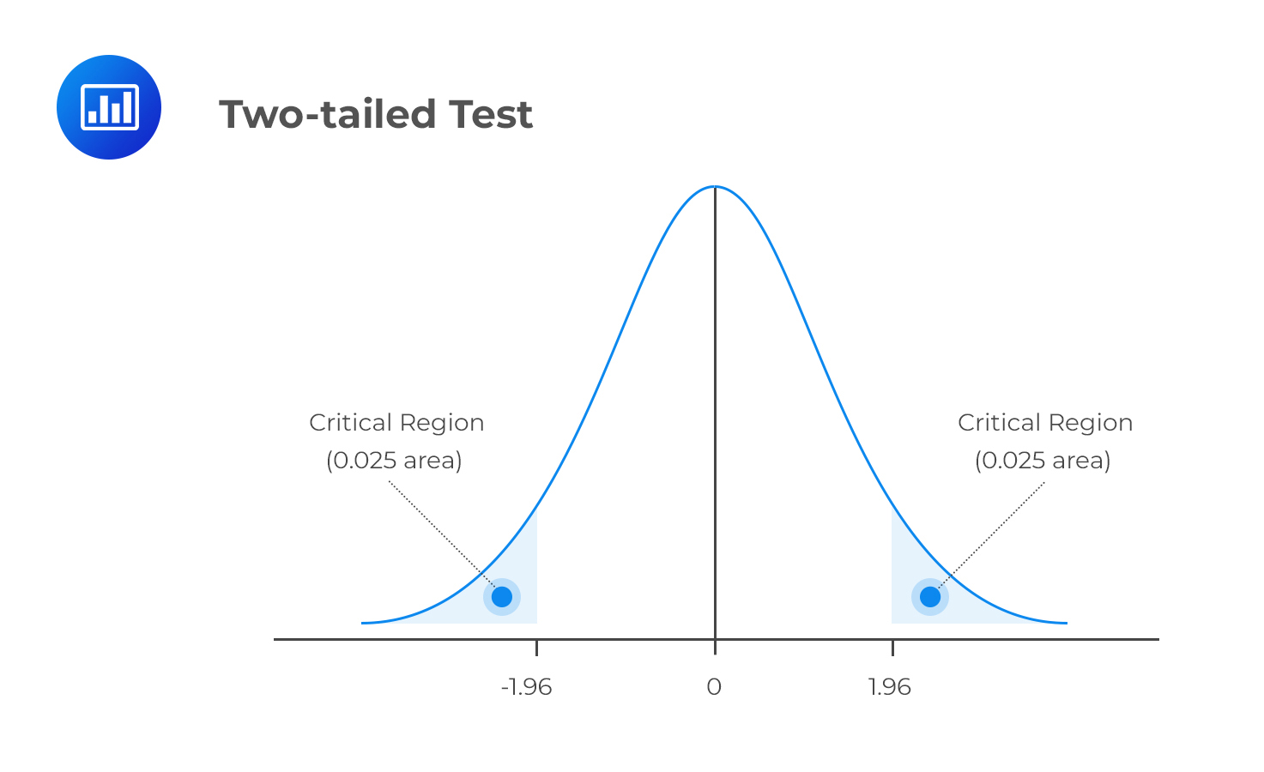
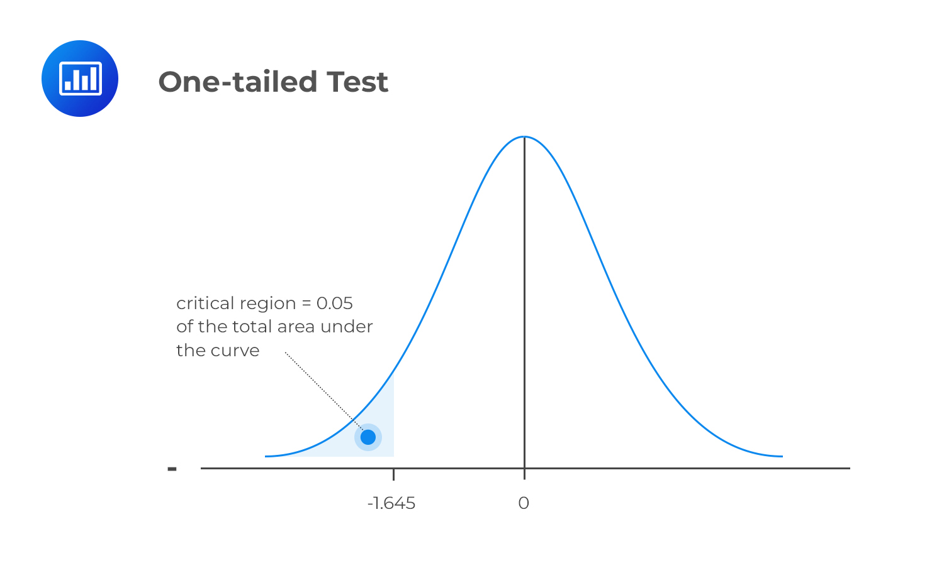
Argumento alternative
Región crítica (0.025)
Región crítica (0.025)
Región crítica (0.05)
two.sided
greater
less
¿Existen diferencias significativas entre el promedio del conjunto de dato x e y?
¿El promedio del conjunto de datos x es significativamente mayor que el de y?
¿El promedio del conjunto de datos x es significativamente menor que el de y?

Slide 30
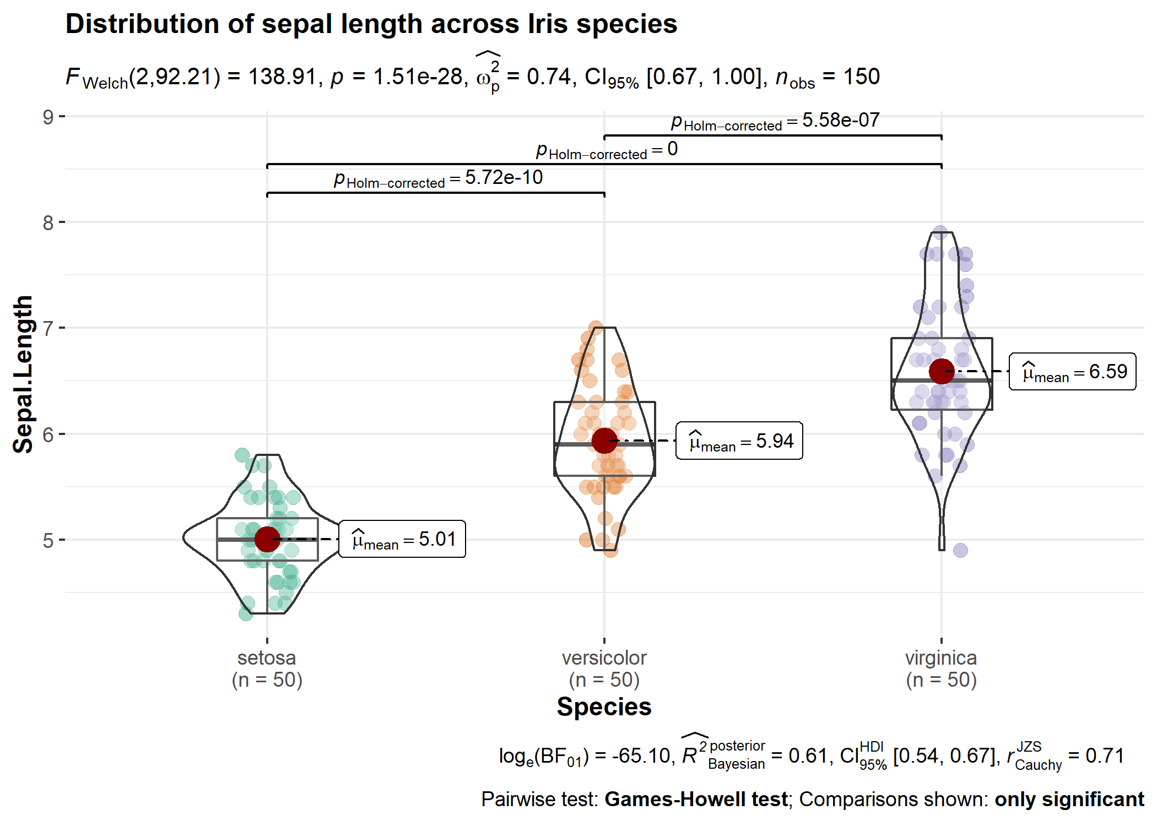
Comparaciones pareadas: anova (1 y 2 vías)
Modelo lineal en el que la variable(s) explicativa(s) es(son) categóricas (factores).
A1: La variable respuesta debe ser continua
OPCIONES: GLM u otras regresiones avanzadas.
A2: Los residuales son independientes, es decir, provienen de observaciones independientes.
OPCIONES: Si las muestras son dependientes, realizar LMM.
A3: La variable respuesta no debe tener outliers en ningún nivel de análisis.
A4: Los residuales tienen distribución normal.
OPCIONES: Kruskal-Wallis.
A5: Los residuales son homocedásticos.
OPCIONES: Kruskal-Wallis (no paramétrico), o ANOVA con corrección de Welch.
# Anova de una vía
aov(lm(y ~ x, data=DF))
# Anova de dos vías
aov(lm(y ~ x1 + x2, data=DF))
# Prueba Post Hoc
tukeyHSD()

